Slide 1





Digital Skill Fair 33.0
2024
Portofolio
Talitha Almira Zada - Data Science

Slide 2



02
Dataset
Wine Recognition Dataset
Dataset Wine Recognition ini berisi hasil analisis kimia dari tiga jenis anggur yang tumbuh di wilayah yang sama di Italia, yang diproduksi oleh tiga pembudidaya yang berbeda. Data ini terdiri dari 178 sampel anggur dengan 13 atribut numerik yang menggambarkan berbagai komponen kimia yang ditemukan dalam anggur tersebut, dan 1 atribut kelas yang menunjukkan jenis anggur (klasifikasi berdasarkan kelas 0, kelas 1, atau kelas 2).

Slide 3
03
Algoritma
K-Nearest Neighbors (KNN)
K-Nearest Neighbors (KNN) adalah algoritma klasifikasi yang bekerja dengan cara mencari tetangga terdekat dari data yang ingin diprediksi. Algoritma ini mengklasifikasikan data baru berdasarkan mayoritas kelas dari K tetangga terdekat dalam dataset pelatihan.
Pada tahap prediksi, KNN menghitung jarak (biasanya menggunakan jarak Euclidean) antara data baru dan data pelatihan. Kemudian, kelas dari data baru ditentukan berdasarkan voting dari K tetangga terdekat.

Slide 4
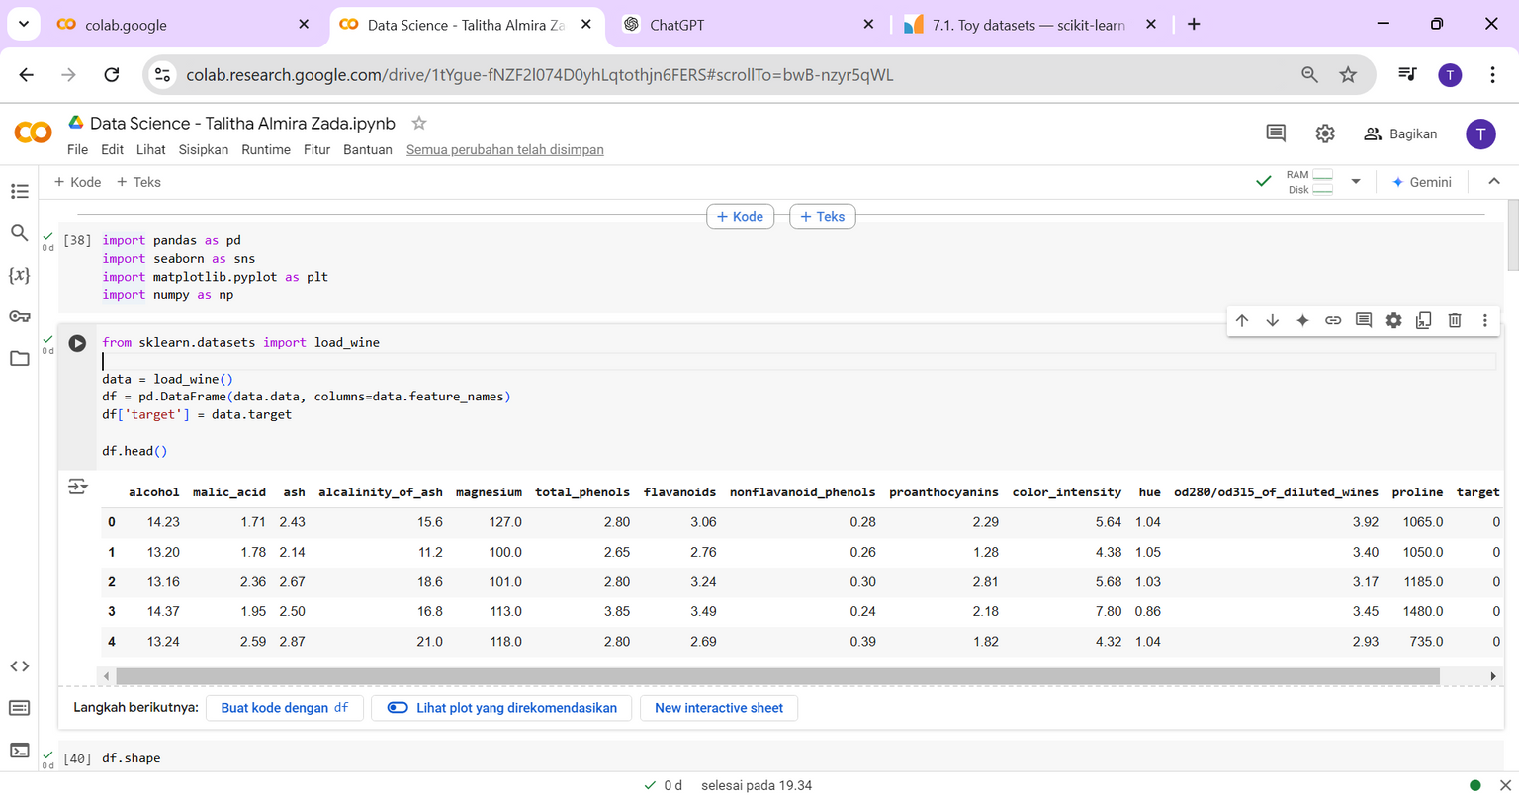
04
Library & Data
Import Library

Slide 5
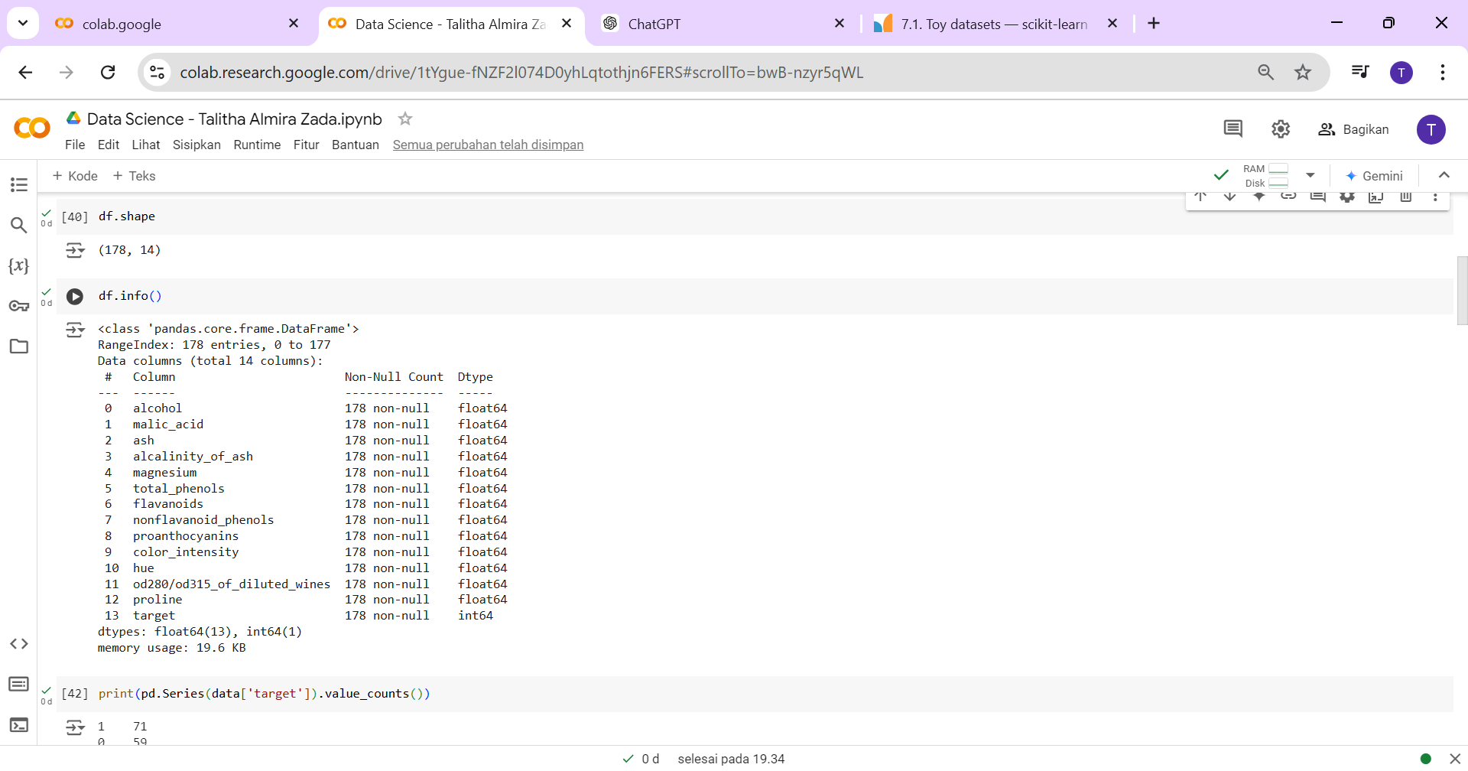
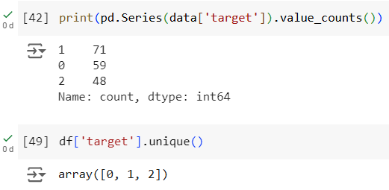
05
Eksplorasi Data
Jumlah, Tipe, dan Class Dataset
Dapat dilihat bahwa dataset terdiri atas 178 row dan 14 column. Selain itu, dataset wine ini terdiri atas 3 kelas yaitu 0, 1, dan 2.

Slide 6
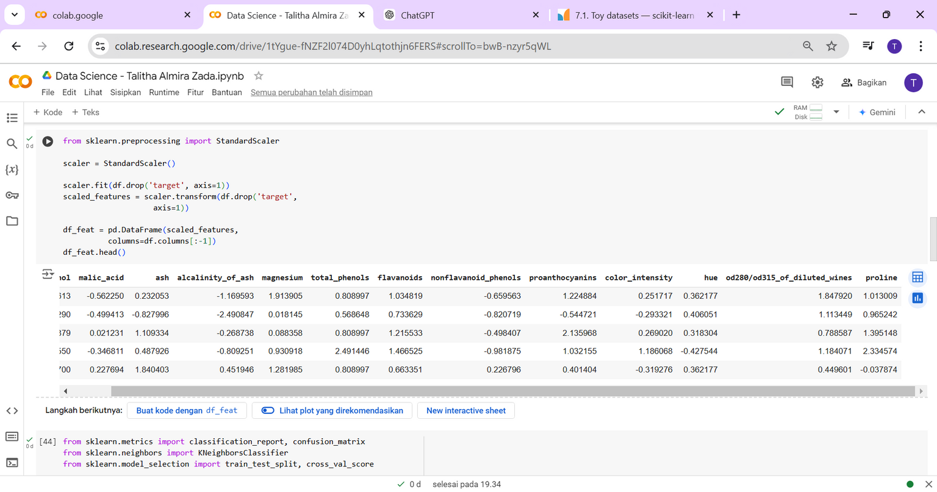
06
Preprocessing Data
Menggunakan StandardScaler
StandardScaler adalah salah satu teknik preprocessing yang digunakan untuk mengubah fitur data menjadi distribusi dengan mean = 0 dan standard deviation = 1. Ini sangat berguna terutama untuk algoritma yang sensitif terhadap skala data, seperti KNN.

Slide 7
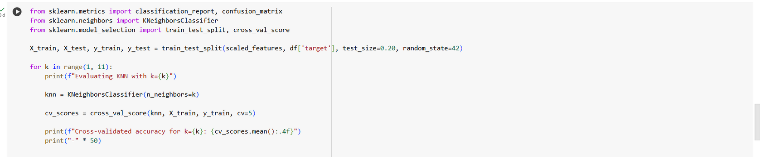
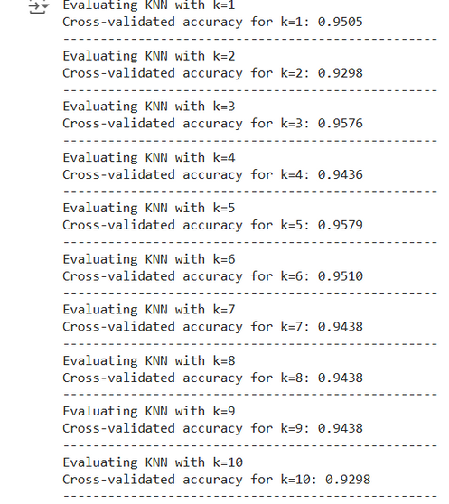
08
Split Data & Cross Validation
Split Data dan Evaluasi Cross Validation k-fold= 5
Data dibagi menjadi 80% data latih dan 20% data uji. Kemudian, dilakukan evaluasi performa model KNN dengan berbagai nilai K menggunakan cross-validation untuk menentukan nilai K yang optimal. Nilai K=5 memberikan akurasi tertinggi (0.9579) dan stabilitas terbaik, menunjukkan keseimbangan optimal antara bias dan varians pada model KNN.

Slide 8
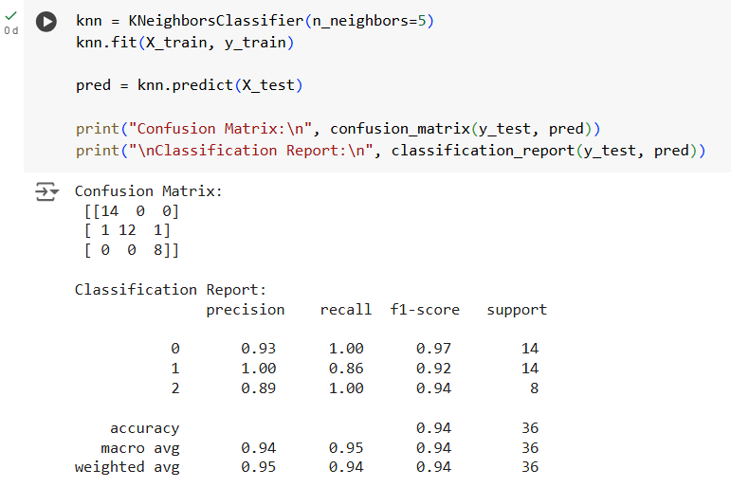
09
Evaluasi
Classification Report dan Confusion Matrix
Model KNN dengan k=5 menunjukkan kinerja yang baik, dengan sebagian besar prediksi yang benar (True Positives) pada semua kelas:
Kelas 0: 14 benar, tanpa kesalahan.
Kelas 1: 12 benar, dengan sedikit kesalahan (1 data kelas 1 terklasifikasi ke kelas 0 dan 1 data kelas 1 ke kelas 2).
Kelas 2: 8 benar, tanpa kesalahan.
Memiliki akurasi 94% pada data uji

Slide 9
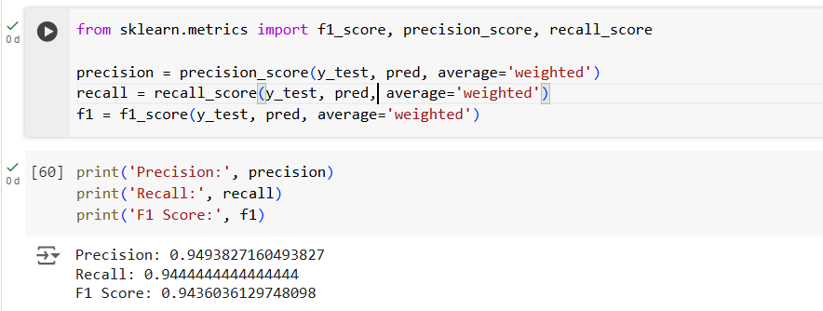
10
Evaluasi
Precision, Recall, dan F1-Score
Model ini menunjukkan kinerja yang sangat baik dengan precision sebesar 94.94%, recall 94.44%, dan F1-score 94.36%. Hal ini menunjukkan bahwa model mampu mendeteksi hampir semua data positif dengan akurat dan efisien, serta memiliki keseimbangan yang baik antara precision dan recall.

Slide 10
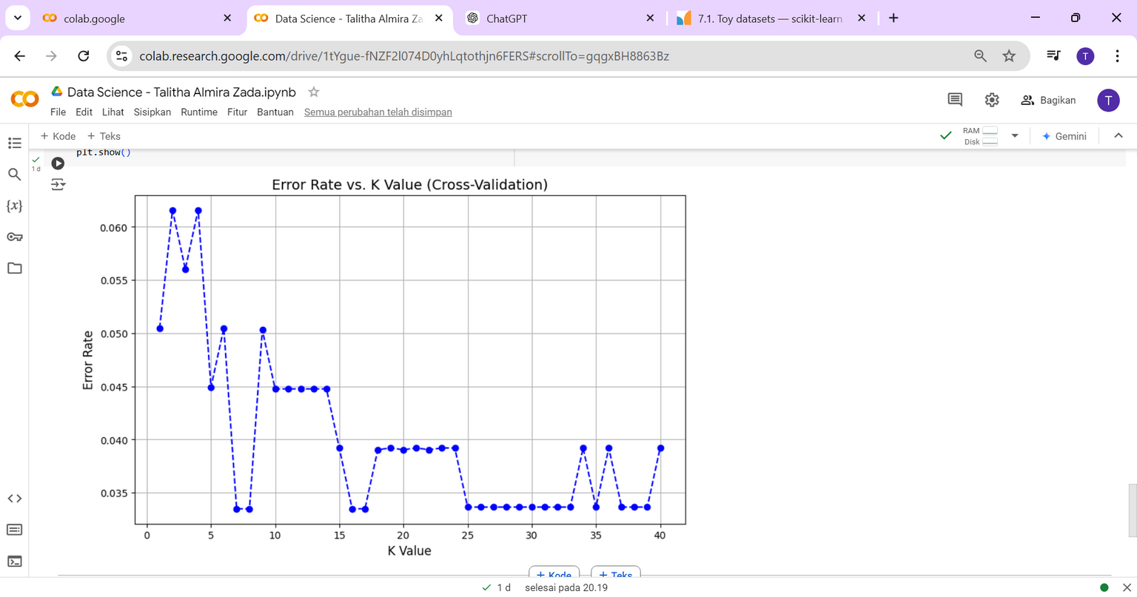
11
Visualisasi
Error Rate vs K-Value (Cross Validation)
Gambar ini menunjukkan grafik Error Rate vs. K Value untuk algoritma K-Nearest Neighbors (KNN) menggunakan cross-validation. Error rate yang lebih rendah menunjukkan model yang lebih baik karena kesalahan yang lebih sedikit. Misalnya, untuk K=5, error rate terlihat lebih rendah dan stabil dibandingkan dengan nilai K lainnya.

